Slide 1

自分自身でいるためのエクササイズ
笠松 大賀

Slide 2
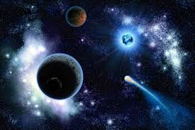
私の現在
新しい事にチャレンジして
右も左もわからない状態
将来への不安も抱えていながら、少しずつだけれども前進している。

Slide 3

乗り越えられない苦労はない。
人はどんな苦境でもなんとかなってしまうものだと、私は思っている。
いや、その都度、何とか対処していくのだろう。
そうでなければ疾うに死に絶えているはずだからだ。

Slide 4
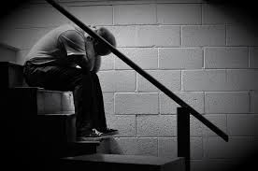
日々の習慣の大切さ
私が今まで失敗から学んだことは自身の習慣にあった。
何かある度にその対象や、世の中に対して憎悪していたりした。
だけど、そういう思考を"止める"という習慣を数ヶ月間続けていると、なんてことないことに気づいた。

Slide 5
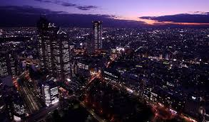
日々の習慣の大切さ２
人は、良いことがあって、幸せになれるんじゃなくて、幸せでいると、良いことが起きる。
そう思っている私は、いい気分でいるようにしている。最悪でも、負の感情にならないようにしている。
いちいち落ち込んでいたり、不平不満を募らせてるだけで、良い事なんて起こった試しがないからだ。考えてみれば当たり前のことだが、そこが難しいところでもある。

Slide 6
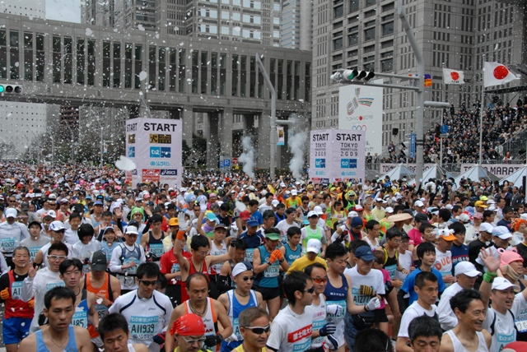
日々の習慣の大切さ３
私はジョギングを習慣にしている。
昔は運動も苦手で、続けて１０分も走れなかったが、今では天気がいいと、「よし、行くか！」って気になり、一時間くらい走りに行く。

Slide 7
着手する。
人は変化を嫌う性質があるそうだ。今までの自分でいようとする、人間の本能がそうさせるらしい。
だから、なかなか行動に対するモチベーションが出てこない。
だけども、そこから一歩踏み込んだ時に、待っている世界は思ってたほどではないことが多い。
だから、まずは着手してみることを私は大事にしたい。

Slide 8

将来のビジョン
今の自分の習慣を大事にしながら、生活レベルの向上、さらに自分にとって良い"習慣"というものを持っていたい。

Slide 9
以上

